Slide 1
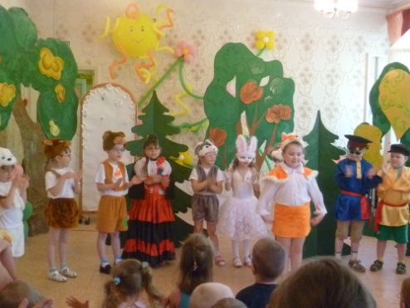
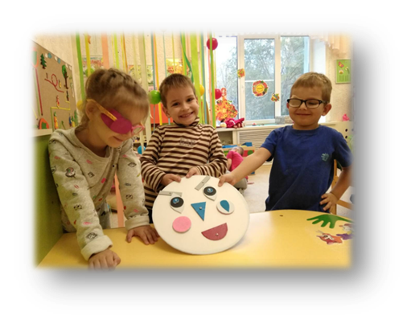
Федеральный государственный образовательный стандарт дошкольного образования
в МОУ детский сад № 283
ДЕТСТВО
разнообразно,
уникально,
самоценно
ФГОС ДО

Slide 2
Федеральный государственный образовательный стандарт дошкольного образования
- это совокупность обязательных требований к дошкольному образованию
ФГОС ДО
Цели
1. повышение социального статуса дошкольного образования;
2. обеспечение государством равенства возможностей для каждого ребенка в получении качественного ДО;
3. обеспечение государственных гарантий уровня и качества ДО на основе единства обязательных требований к условиям реализации образовательных программ ДО, их структуре и результатам их освоения;
4. сохранение единства образовательного пространства Российской Федерации относительно уровня дошкольного образования.
Министерство образования и науки Российской Федерации
Приказ 17 октября 2013 г. № 1155
Об утверждении федерального образовательного стандарта дошкольного образования

Slide 3
Стандарт разработан на основе Конституции Российской Федерации и законодательства Российской Федерации и с учетом Конвенции ООН о правах ребенка (п. 1.2 ФГОС ДО).
ФГОС ДО
Задачи
обеспечение равных возможностей для полноценного развития каждого ребенка в период дошкольного детства…
создание благоприятных условий развития детей в соответствии с их возрастными и индивидуальными особенностями и склонностями, развитие способностей и творческого потенциала каждого ребенка как субъекта отношений с самим собой, другими детьми, взрослыми и миром;
объединение обучения и воспитания в целостный образовательный процесс в интересах человека, семьи, общества;
формирование общей культуры личности детей, в том числе ценностей здорового образа жизни,
формирование социокультурной среды, соответствующей возрастным, индивидуальным, психологическим и физиологическим особенностям детей;
обеспечение психолого-педагогической поддержки семьи и повышения компетентности родителей (законных представителей) в вопросах развития и образования, охраны и укрепления здоровья детей.
охрана и укрепление физического и психического здоровья детей, в том числе их эмоционального благополучия;

Slide 4
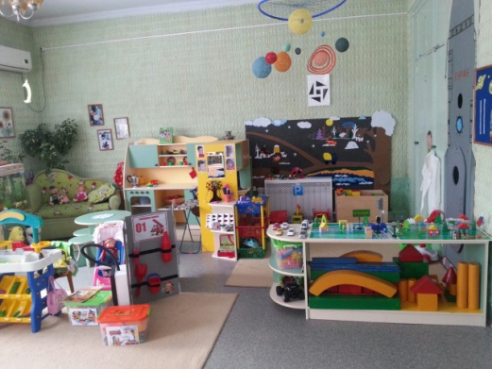
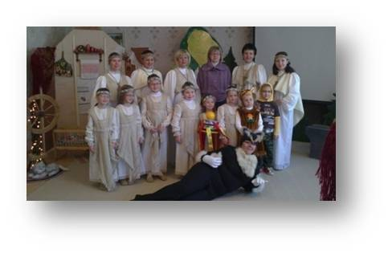
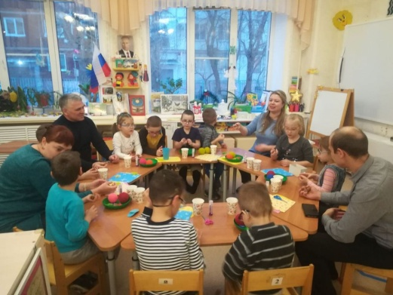
Структура ФГОС дошкольного образования
ФГОС ДО
Структура ФГОС дошкольного образования включает в себя три компонента:
Требования к составлению образовательных программ для ДОУ, включая описание соотношений части обязательного образовательного минимума и части, свободной от следования требованиям и оставленной на усмотрение участников педагогических отношений.
Финансовые, кадровые, материально-технические и прочие условия, в которых должны реализовываться программы образования в ДОУ.
Результаты, которые должны являться следствием усвоения образовательной программы в ДОУ.

Slide 5
Требования к составлению образовательных программ для ДОУ
ФГОС ДО
Программа определяет содержание и организацию образовательной деятельности на уровне дошкольного образования.
Программа формируется как программа психолого-педагогической поддержки позитивной социализации и индивидуализации, развития личности детей дошкольного возраста.
Программа направлена на:
создание условий развития ребенка, открывающих возможности для его позитивной социализации, его личностного развития, развития инициативы и творческих способностей на основе сотрудничества со взрослыми и сверстниками и соответствующим возрасту видам деятельности;
на создание развивающей образовательной среды, которая представляет собой систему условий социализации и индивидуализации детей.
Программа разрабатывается и утверждается Организацией самостоятельно в соответствии с настоящим Стандартом и с учетом Примерных программ.
Социально-коммуникативное развитие
Познавательное развитие
Основой содержания
дошкольного образования определены 5 образовательных областей, соответствующие основным линиям развития ребенка
Речевое
развитие
Физическое
развитие
Художественно-эстетическое развитие

Slide 6
Социально-коммуникативное развитие направлено на усвоение норм и ценностей, принятых в обществе, включая моральные и нравственные ценности; развитие общения и взаимодействия ребенка со взрослыми и сверстниками; становление самостоятельности, целенаправленности и саморегуляции собственных действий; развитие социального и эмоционального интеллекта, эмоциональной отзывчивости, сопереживания, формирование готовности к совместной деятельности со сверстниками, формирование уважительного отношения и чувства принадлежности к своей семье и к сообществу детей и взрослых в Организации; формирование позитивных установок к различным видам труда и творчества; формирование основ безопасного поведения в быту, социуме, природе.
Познавательное развитие предполагает развитие интересов детей, любознательности и познавательной мотивации; формирование познавательных действий, становление сознания; развитие воображения и творческой активности; формирование первичных представлений о себе, других людях, объектах окружающего мира, о свойствах и отношениях объектов окружающего мира (форме, цвете, размере, материале, звучании, ритме, темпе, количестве, числе, части и целом, пространстве и времени, движении и покое, причинах и следствиях и др.), о малой родине и Отечестве, представлений о социокультурных ценностях нашего народа, об отечественных традициях и праздниках, о планете Земля как общем доме людей, об особенностях ее природы, многообразии стран и народов мира.
Речевое развитие включает владение речью как средством общения и культуры; обогащение активного словаря; развитие связной, грамматически правильной диалогической и монологической речи; развитие речевого творчества; развитие звуковой и интонационной культуры речи, фонематического слуха; знакомство с книжной культурой, детской литературой, понимание на слух текстов различных жанров детской литературы; формирование звуковой аналитико-синтетической активности как предпосылки обучения грамоте.
Художественно-эстетическое развитие предполагает развитие предпосылок ценностно-смыслового восприятия и понимания произведений искусства (словесного, музыкального, изобразительного), мира природы; становление эстетического отношения к окружающему миру; формирование элементарных представлений о видах искусства; восприятие музыки, художественной литературы, фольклора; стимулирование сопереживания персонажам художественных произведений; реализацию самостоятельной творческой деятельности детей (изобразительной, конструктивно-модельной, музыкальной и др.).
Физическое развитие включает приобретение опыта в следующих видах деятельности детей: двигательной, в том числе связанной с выполнением упражнений, направленных на развитие таких физических качеств, как координация и гибкость; способствующих правильному формированию опорно-двигательной системы организма, развитию равновесия, координации движения, крупной и мелкой моторики обеих рук, а также с правильным, не наносящем ущерба организму, выполнением основных движений (ходьба, бег, мягкие прыжки, повороты в обе стороны), формирование начальных представлений о некоторых видах спорта, овладение подвижными играми с правилами; становление целенаправленности и саморегуляции в двигательной сфере; становление ценностей здорового образа жизни, овладение его элементарными нормами и правилами (в питании, двигательном режиме, закаливании, при формировании полезных привычек и др.).

Slide 7
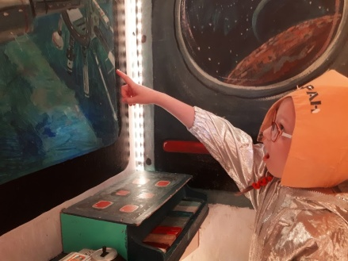
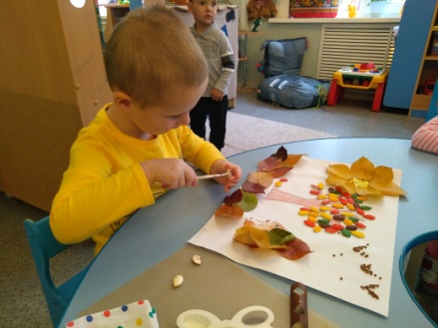
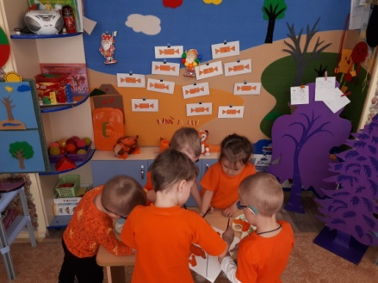
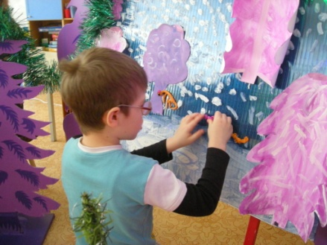
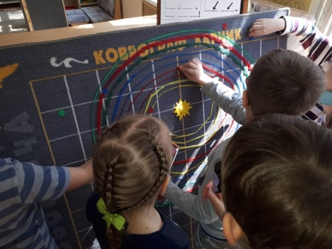
Содержание Программы, обеспечивающее полноценное развитие личности
двигательная деятельность
ФГОС ДО
игровая деятельность
Образовательная деятельность реализуется через организацию детских видов деятельности или «культурных практик», присущих ребенку дошкольного возраста. Взрослый выступает партнером, который умеет заинтересовать детей, вызвать мотивацию и посредством партнерской формы занятия, в противовес школьно-урочной, решает основные задачи ФГОС ДО.
В совместной партнерской деятельности учитываются специфика и самоценность периода дошкольного детства, свобода детей сочетается с организующим началом, которое привносит взрослый.
элементарная трудовая деятельность
восприятие художественной литературы
музыкальная
деятельность
изобразительная деятельность
познавательно-исследовательская деятельность
коммуникативная деятельность
конструирование

Slide 8
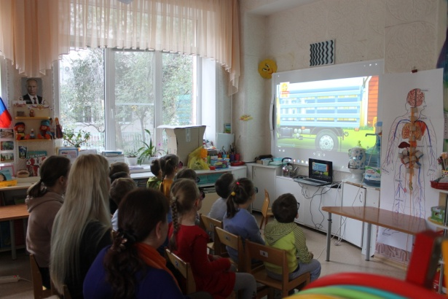
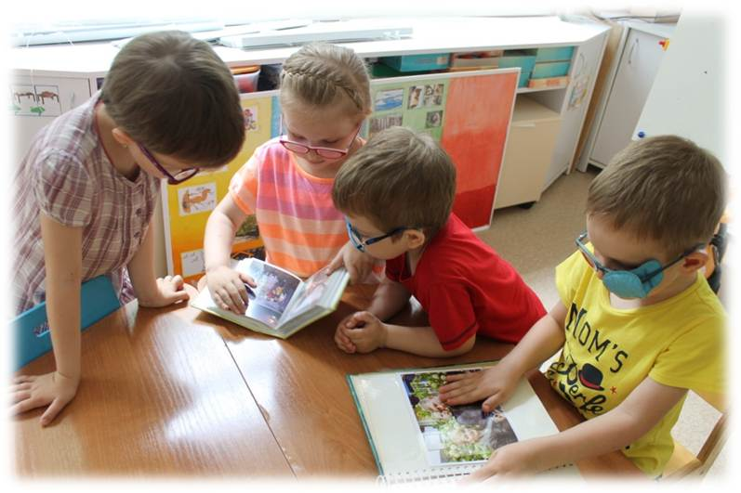
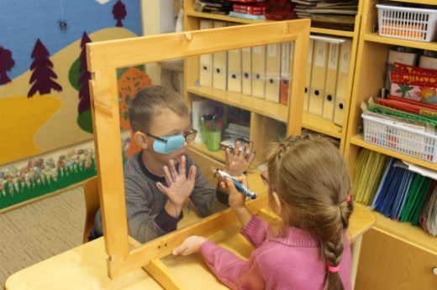
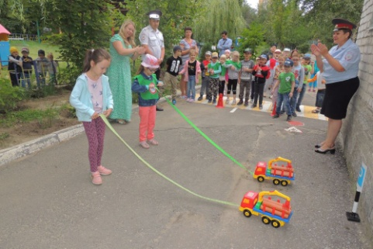
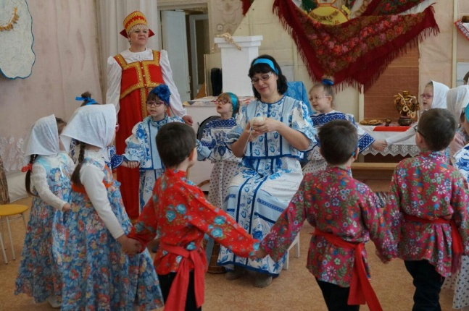
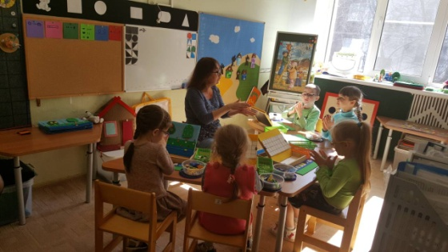
ФГОС ДО
Содержание Программы, обеспечивающее полноценное развитие личности
Формы работы
Подвижные дидактические игры Подвижные игры с правилами Игровые упражнения Соревнования
Совместные действия Дежурство Поручение Задание Реализация проекта
Наблюдение Экскурсия Решение проблемных ситуаций Экспериментирование Коллекционирование Моделирование Реализация проекта Игры с правилами
Беседа Ситуативный разговор Речевая ситуация Составление и отгадывание загадок Сюжетные игры Игры с правилами
Чтение Обсуждение Разучивание
Слушание Исполнение Импровизация Экспериментирование Подвижные игры (с музыкальным сопровождением) Музыкально-дидактические игры
Художественное экспериментирование: Художественный проект Художественно-дидактическая игра Развлечение Игра-викторина Конкурс
Мастерская по изготовлению продуктов детского творчества Реализация проектов
Сюжетные игры Игры с правилами

Slide 9
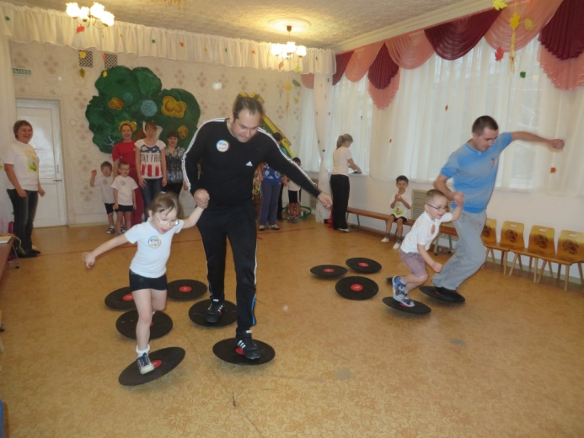
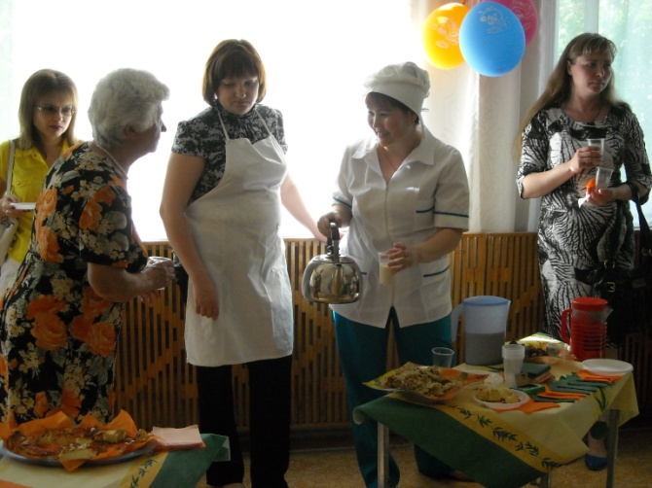
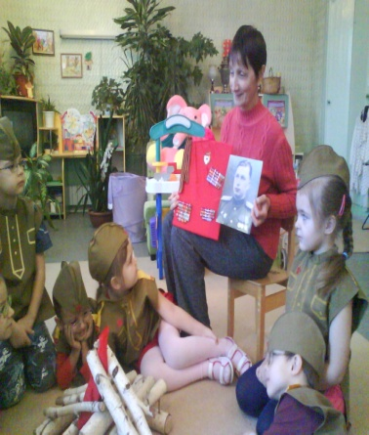
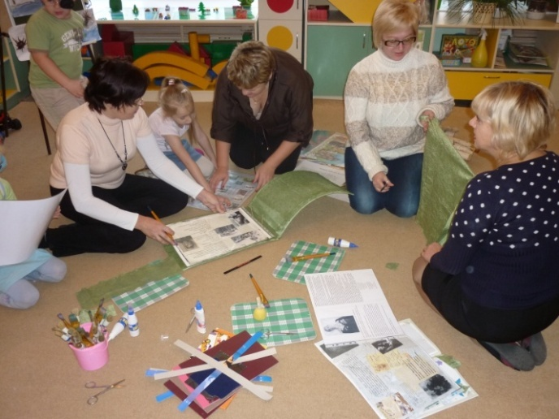
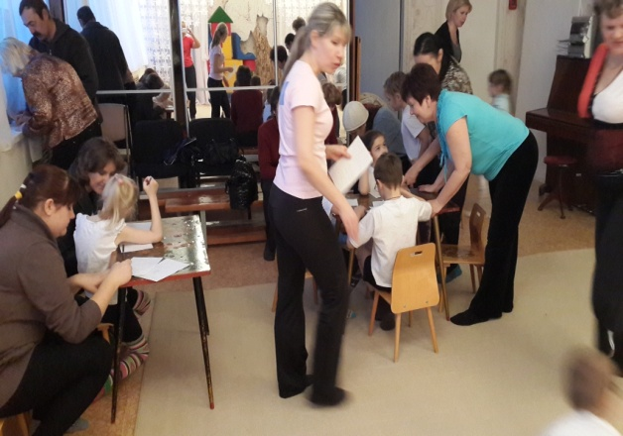
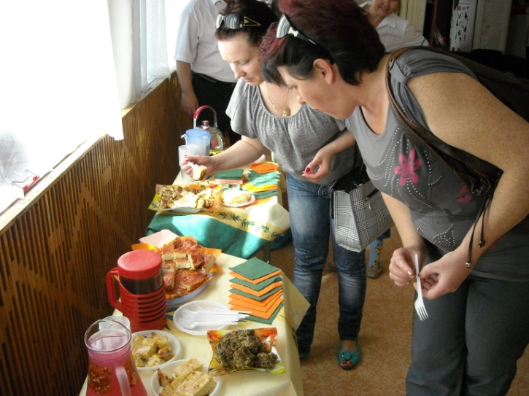
Взаимодействие педагогического коллектива с семьями дошкольников
ФГОС ДО
Семья является институтом первичной социализации и образования, который оказывает большое влияние на развитие ребенка в младенческом, раннем и дошкольном возрасте.
Поэтому педагогам, реализующим образовательные программы дошкольного образования, необходимо учитывать в своей работе такие факторы, как условия жизни в семье, состав семьи, ее ценности и традиции, а также уважать и признавать способности и достижения родителей(законных представителей) в деле воспитания и развития их детей.
Взаимодействие с семьей в духе партнерства в деле образования и воспитания детей является предпосылкой для обеспечения их полноценного развития.
Дни открытых дверей
Участие в мастер-классах и занятиях родительского клуба
Участие в проектах

Slide 10
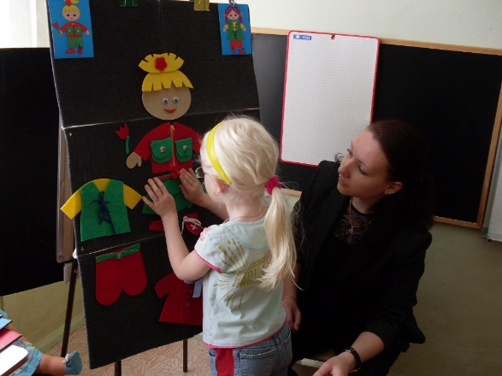
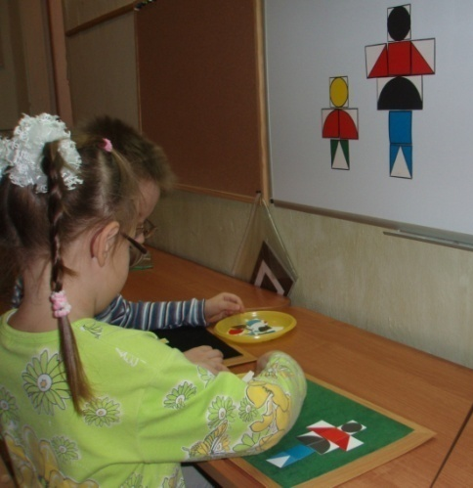
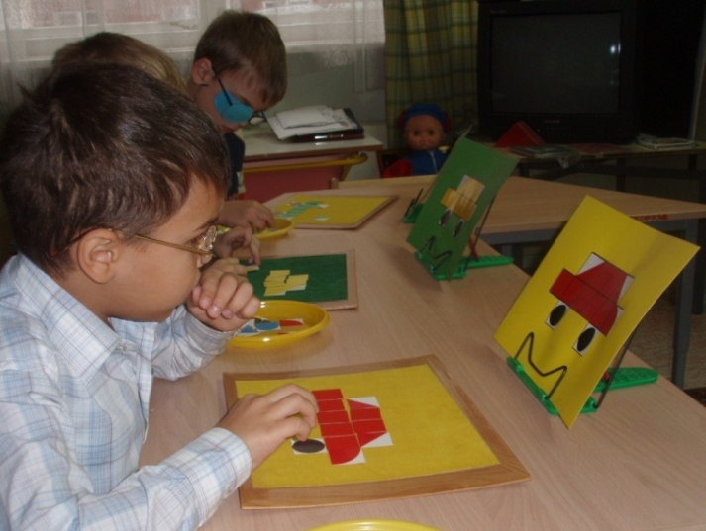
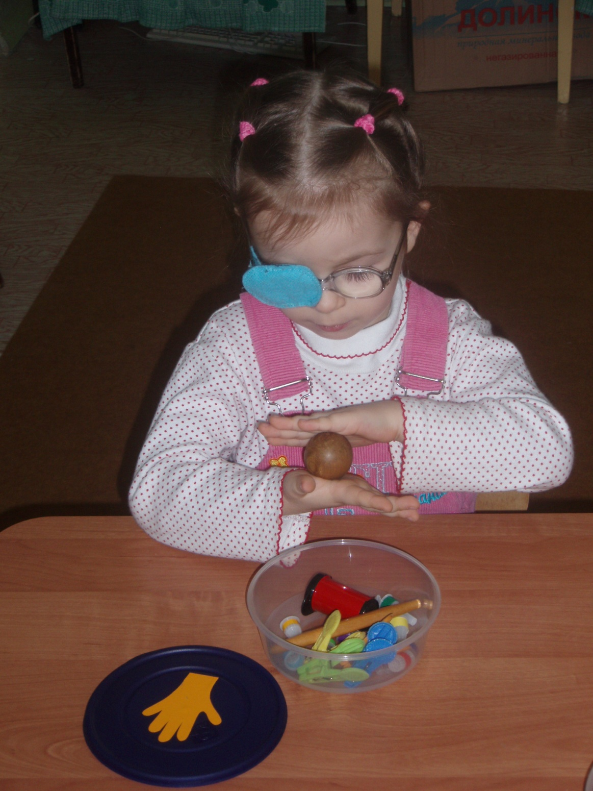
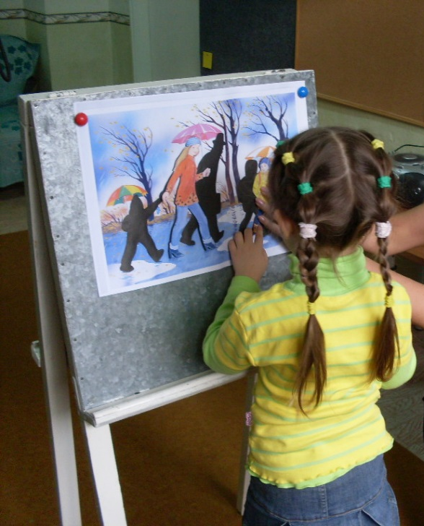
Программа коррекционно-развивающей работы с детьми с ограниченными возможностями здоровья
ФГОС ДО
Данный раздел должен содержать специальные условия для получения образования детьми с ограниченными возможностями здоровья, в том числе механизмы адаптации Программы для указанных детей, использование специальных образовательных программ и методов, специальных методических пособий и дидактических материалов, проведение групповых и индивидуальных коррекционных занятий и осуществления квалифицированной коррекции нарушений их развития.
Коррекционная работа и/или инклюзивное образование должны быть направлены на:
обеспечение коррекции нарушений развития различных категорий детей с ограниченными возможностями здоровья, оказание им квалифицированной помощи в освоении Программы;
освоение детьми с ограниченными возможностями здоровья Программы, их разностороннее развитие с учетом возрастных и индивидуальных особенностей и особых образовательных потребностей, социальной адаптации.

Slide 11
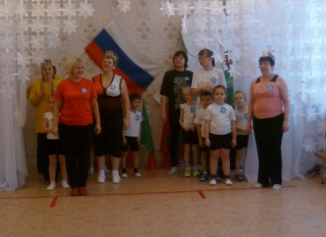
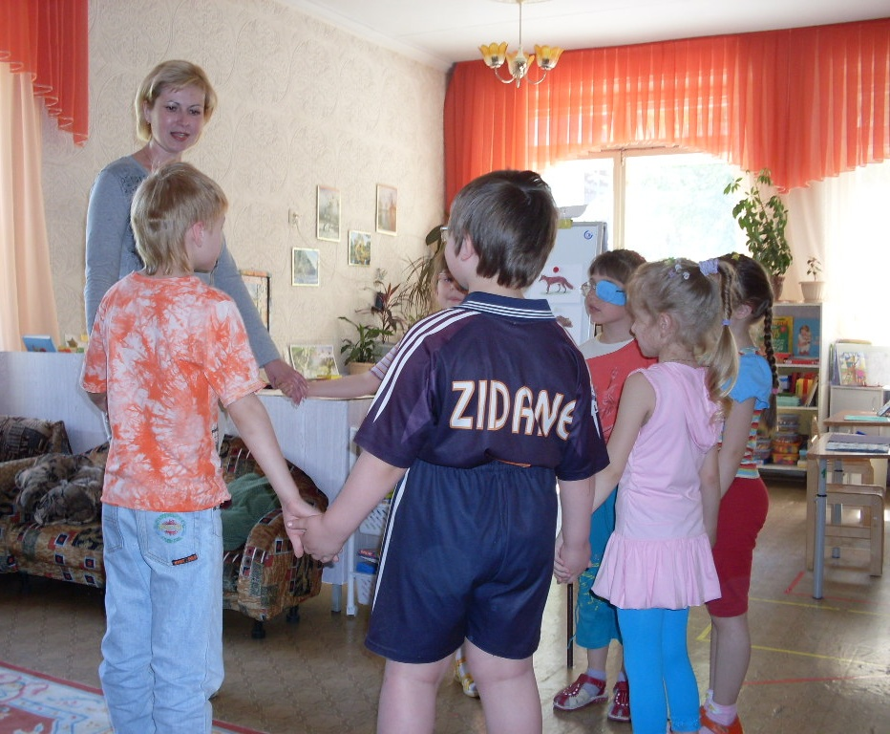
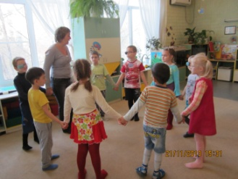
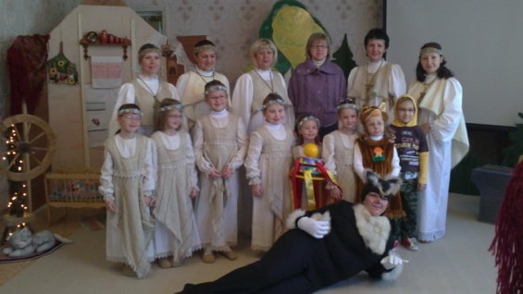
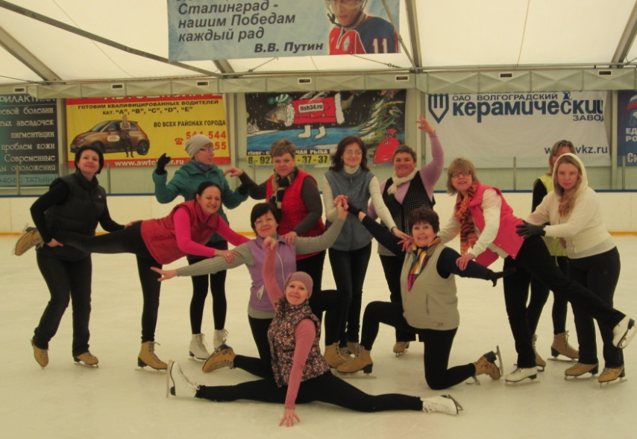
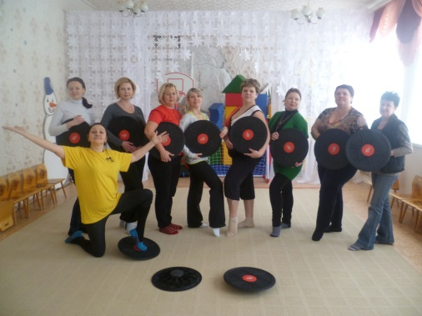
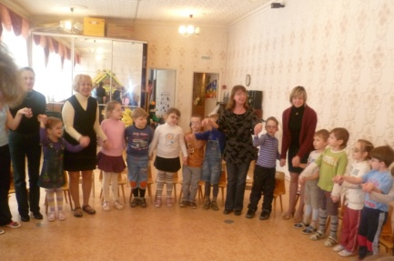
Требования к условиям реализации программы
АООП
Психолого-педагогические условия:
уважение взрослых к человеческому достоинству детей, формирование и поддержка их положительной самооценки, уверенности в собственных возможностях и способностях;
использование в образовательной деятельности форм и методов работы с детьми, соответствующих их возрастным и индивидуальным особенностям (недопустимость как искусственного ускорения, так и искусственного замедления развития детей);
построение образовательной деятельности на основе взаимодействия взрослых с детьми, ориентированного на интересы и возможности каждого ребенка и учитывающего социальную ситуацию его развития;
поддержка взрослыми положительного, доброжелательного отношения детей друг к другу и взаимодействия детей друг с другом в разных видах деятельности;
поддержка инициативы и самостоятельности детей в специфических для них видах деятельности;
возможность выбора детьми материалов, видов активности, участников совместной деятельности и общения;
защита детей от всех форм физического и психического насилия5;
поддержка родителей (законных представителей) в воспитании детей, охране и укреплении их здоровья, вовлечение семей непосредственно в образовательную деятельность.

Slide 12
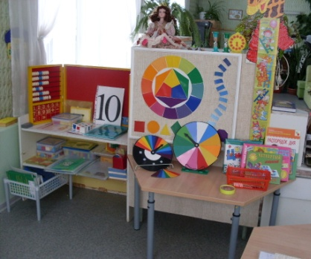
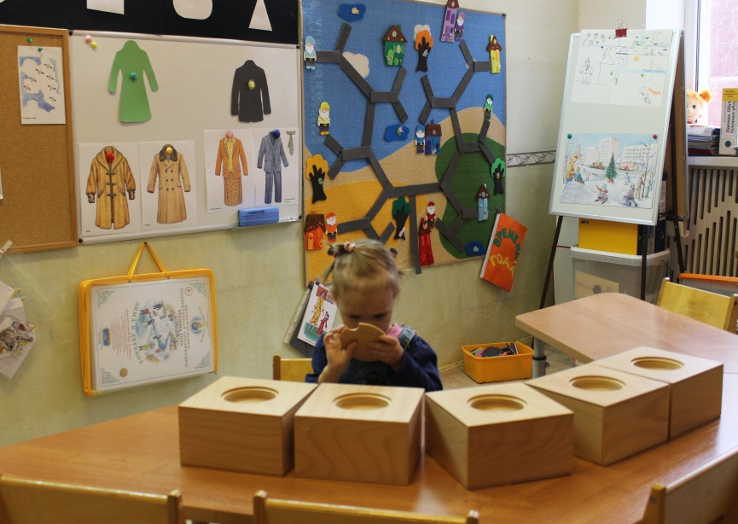
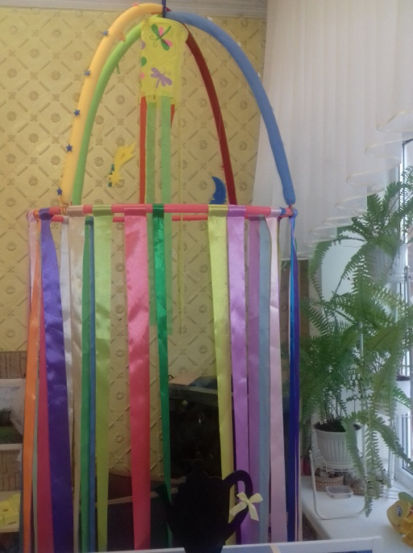
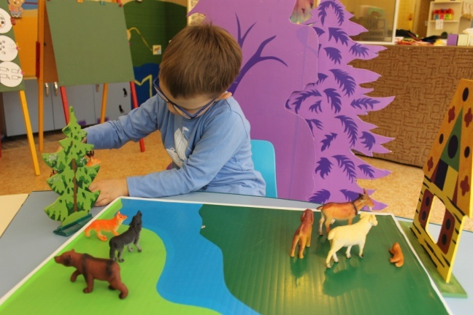
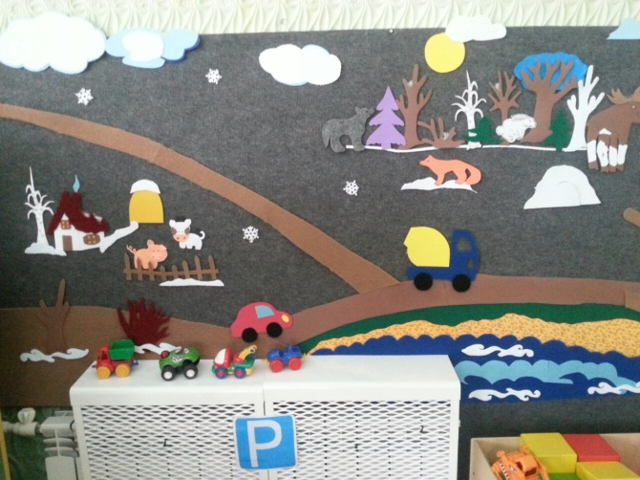
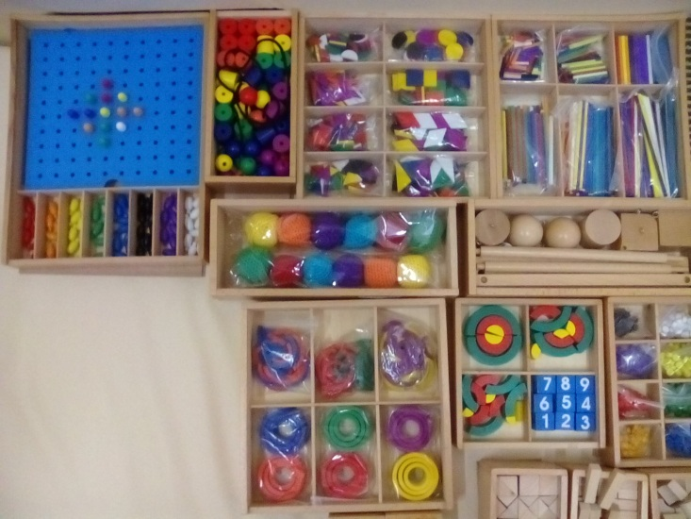
Требования к условиям реализации программы
ФГОС ДО
Развивающая предметно-пространственная среда должна обеспечивать:
реализацию различных образовательных программ;
в случае организации инклюзивного образования - необходимые для него условия;
учет национально-культурных, климатических условий, в которых осуществляется образовательная деятельность;
учет возрастных особенностей детей.
Развивающая предметно-пространственная среда должна быть
содержательно-насыщенной, трансформируемой,
полифункциональной,
вариативной,
доступной и безопасной.

Slide 13
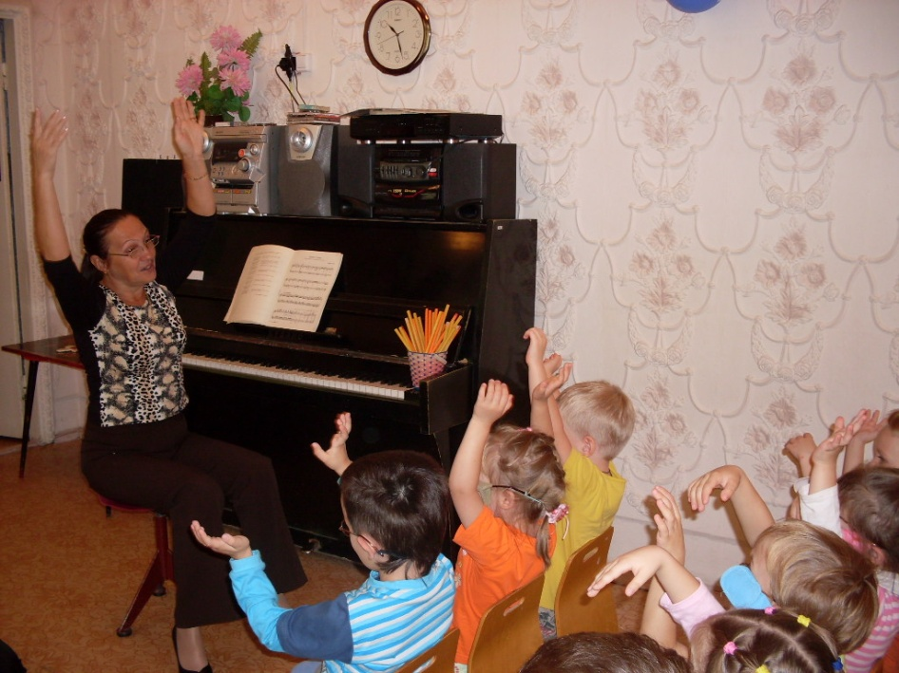
Требования к условиям реализации программы
АООП
КАДРЫ
Должностной состав и количество работников, необходимых для реализации и обеспечения реализации Программы, определяются ее целями и задачами, а также особенностями развития детей.
Необходимым условием качественной реализации Программы является ее непрерывное сопровождение педагогическими и учебно-вспомогательными работниками в течение всего времени ее реализации в Организации или в Группе.
Педагогические работники, реализующие Программу, должны обладать основными компетенциями, необходимыми для создания условия развития детей.

Slide 14
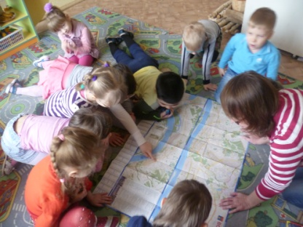
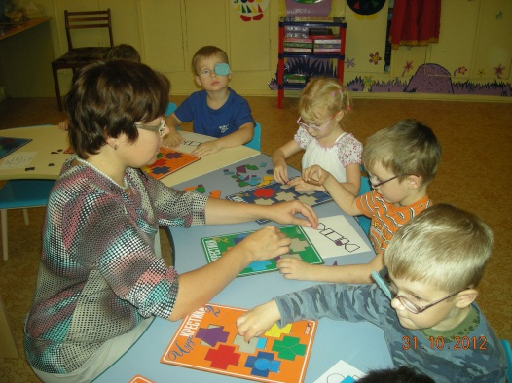
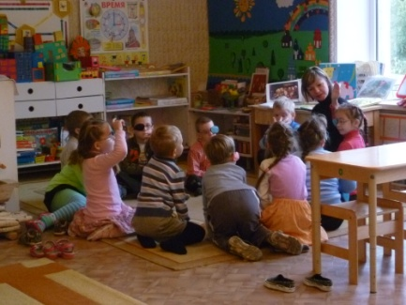
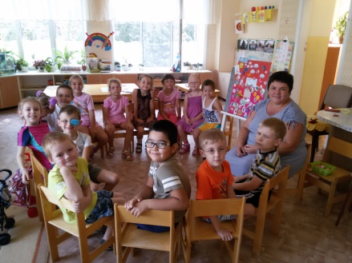
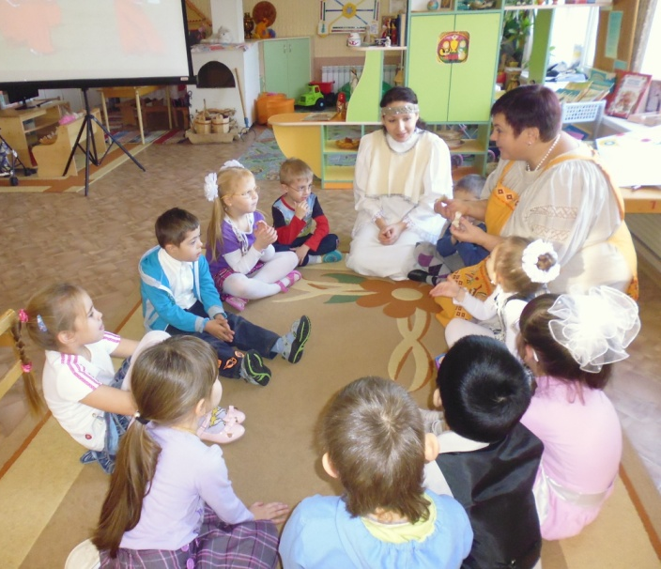
Требования к результатам освоения основной образовательной программы дошкольного образования
ФГОС ДО
Требования Стандарта к результатам освоения Программы представлены в виде целевых ориентиров дошкольного образования, которые представляют собой социально-нормативные возрастные характеристики возможных достижений ребенка на этапе завершения уровня дошкольного образования.
Специфика дошкольного детства (гибкость, пластичность развития ребенка, высокий разброс вариантов его развития, его непосредственность и непроизвольность), а также системные особенности дошкольного образования (необязательность уровня дошкольного образования в Российской Федерации, отсутствие возможности вменения ребенку какой-либо ответственности за результат) делают неправомерными требования от ребенка дошкольного возраста конкретных образовательных достижений и обусловливают необходимость определения результатов освоения образовательной программы в виде целевых ориентиров.

